Slide 1
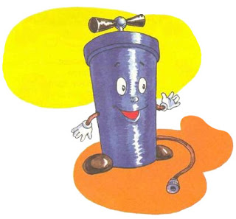
Автоматизация звука С
в обратных (закрытых) слогах
Рекомендует учитель-логопед О.В.Базюк

Slide 2
Цель:
учить произносить звук [с] в закрытых слогах;
продолжать работу над развитием подвижности кончика языка, добиваться четкого произношения изолированного звука [с];
формирование длительной, направленной воздушной струи;
упражнение в определении наличия звука в слогах;
анализ и синтез закрытых слогов, составление схем слогов.
развитие и закрепление фонематического слуха.

Slide 3
1.ОРГАНИЗАЦИОННЫЙ МОМЕНТ
-Правильно, кот.
Его зовут Сосискин.
Кот Сосискин хочет с тобой поиграть…
Ночью он совсем не спит,
Дом от мышек сторожит. Молоко из миски пьёт,
Ну конечно, это - …

Slide 4
3.Массаж Су Джок «ЁЖИК»
Гладь мои ладошки ёж
Ты колючий, ну и что ж
Я хочу тебя погладить
Я хочу с тобой поладить
Я хочу с тобой дружить…

Slide 5
Пальчиковая игра «Вышел дождик погулять»
Раз, два, три, четыре, пять,
(удары по столу пальчиками обеих рук. Левая начинает с мизинца, правая – с большого пальца)
Вышел дождик погулять.
(беспорядочные удары по столу пальчиками обеих рук)
Шёл неспешно, по привычке,
А куда ему спешить?
(«шагают» средним и указательным пальчиками обеих рук по столу)
Вдруг читает на табличке:
«По газону не ходить!»
(ритмично ударяют то ладонями, то кулачками по столу)
Дождь вздохнул тихонько:
(часто и ритмично бьют в ладоши)
Ох!
(один хлопок)
И ушёл. Газон засох.
(ритмичные хлопки по столу)

Slide 6
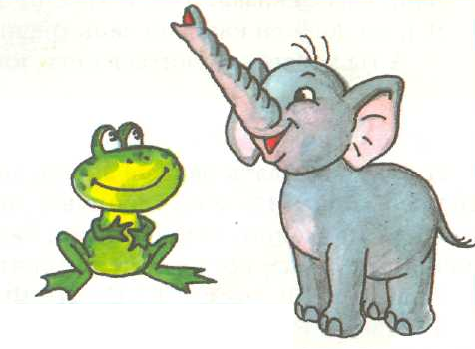
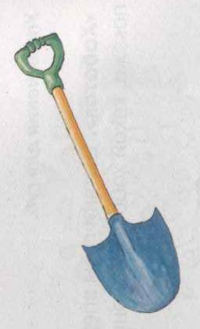
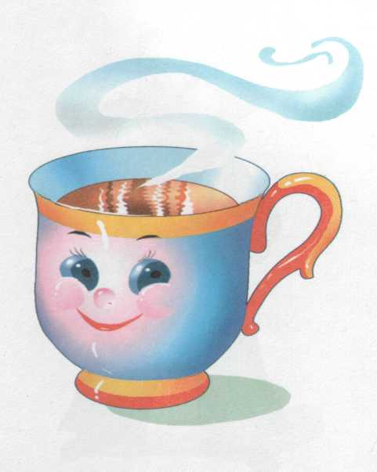
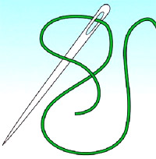
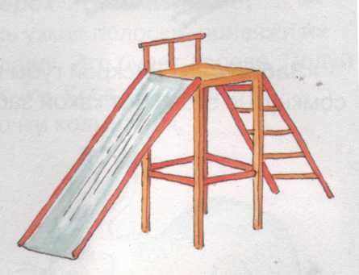
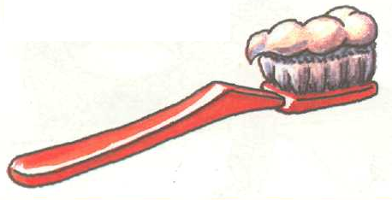
1.ВЕСЁЛАЯ РАСПЕВКА
5.КОМПЛЕКС УПРАЖНЕНИЙ
2. АРТИКУЛЯЦИОННЫЕ УПРАЖНЕНИЯ

Slide 7
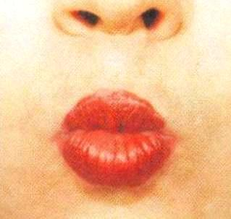
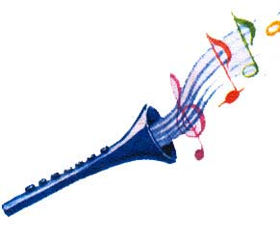
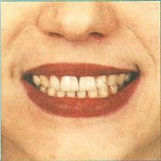
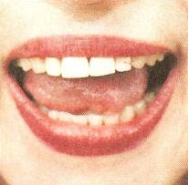
ДУДОЧКА, ХОБОТОК
ЧИСТИМ НИЖНИЕ ЗУБКИ
КОМПЛЕКС УПРАЖНЕНИЙ ДЛЯ СВИСТЯЩИХ

Slide 8
6.Упражнения на дыхание.
Развитие силы выдоха. Выработка правильного направления воздушной струи по средней линии языка.
Дутье через трубочку. Пускание мыльных пузырей. Сравнение продолжительности выдоха. Произнесение звука [ф] (длительный выдох), произнесение звука [т] (короткий выдох).
«Холодный ветер». Набрав в легкие воздух, с силой дуть через вытянутые вперед трубочкой губы. Поднести ко рту тыльную сторону ладони. Должна ощущаться резкая бьющая холодная струя.
«Чей мяч дальше?» Улыбнуться, положить широкий передний край языка на нижнюю губу и, как бы произнося длительно звук Ф, сдуть ватку на противоположный край стола.
Методические указания. 1. Нижняя губа не должна на­тягиваться на нижние зубы. 2. Нельзя надувать щеки. 3 Следить, чтобы дети произносили звук ф, а не звук х, т. е чтобы воздушная струя была узкая, а не рассеянная.
Если при этом появляется шум, значит, воздушная струя направлена правильно
«Воет буря». Поднести к нижней губе пузырек с узким горлышком или колпачок от фломастера и подуть. Если при этом появляется шум, значит, воздушная струя направлена правильно.

Slide 9
7.Автоматизация звука [с]

Slide 10
Автоматизация изолированного звука [с] на игровом материале.
Упражнения :
«Течет водичка»,
«Капельки»,
«Насос»,
«Накачай колёса»

Slide 11
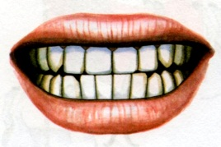
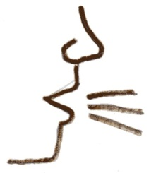
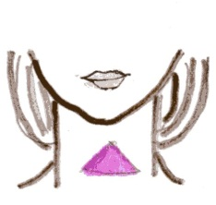
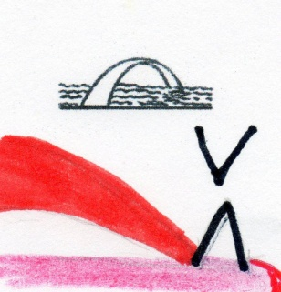
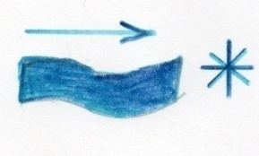
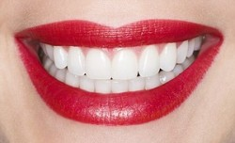
Мнемотаблица звука «С»
Артикуляционная поза
ГУБЫ
ЗУБЫ
ЯЗЫК
ВОЗДУХ
Голосовые связки

Slide 12
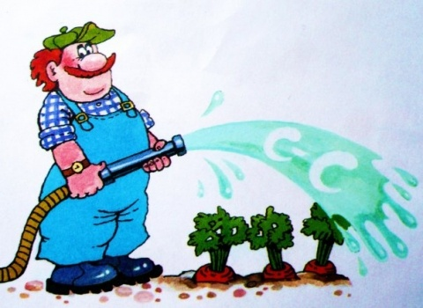
Упражнение
«Течет водичка»
Льётся водица – надо умыться. С-С-С-С-С-С-С-С-С-С
Произнести звук длительно, непрерывно.

Slide 13
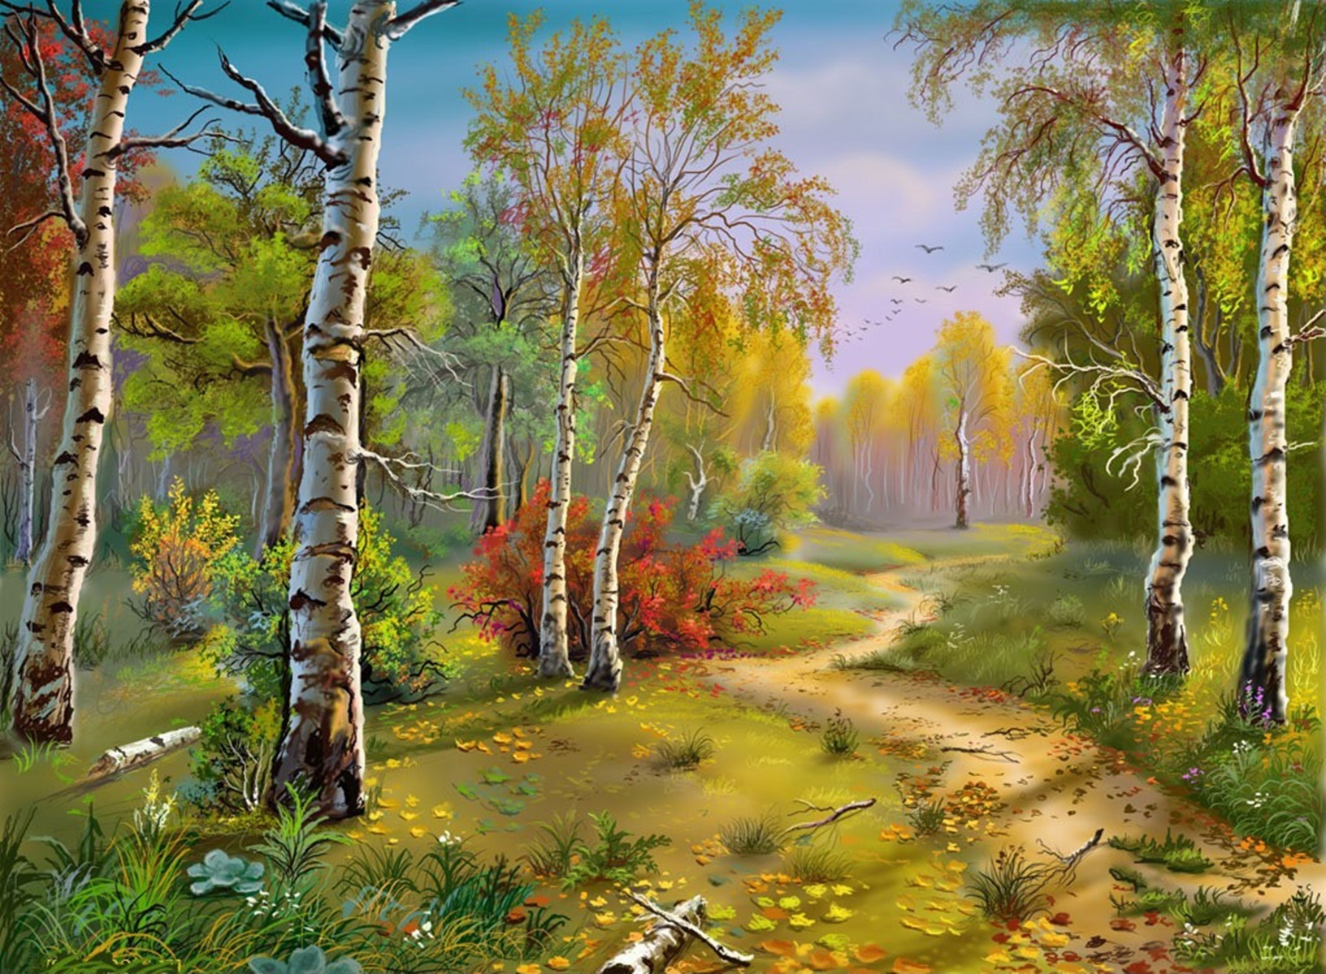
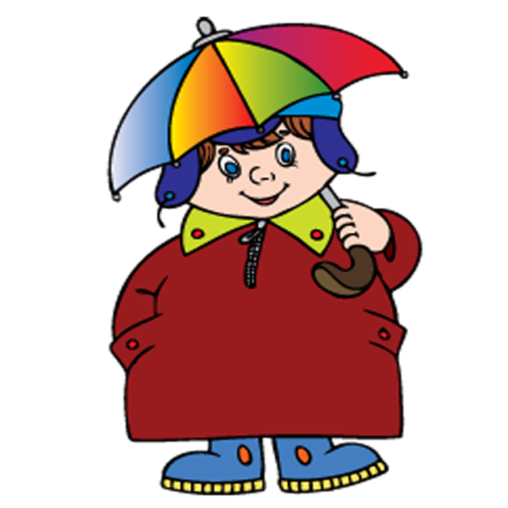
Упражнение
«Капельки»
Капают капельки: С-С-С-С-С-С-С-С
Произнести звук длительно, непрерывно.

Slide 14
Упражнение
«Насос»
Есть насос для колёс – С. С. С. С. С.С.С. С.

Slide 15
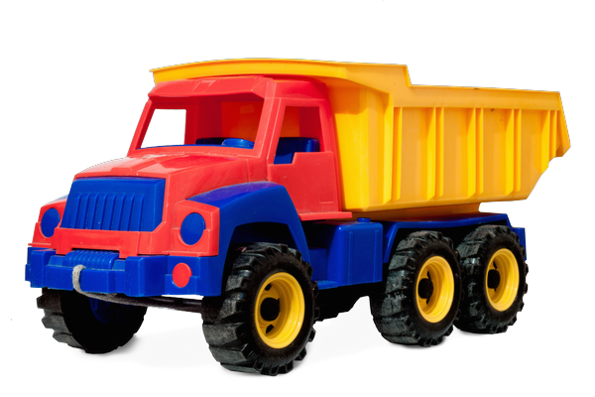
Накачай колёса с помощью насоса - С. С. С.

Slide 16
Автоматизация звука [с]
в закрытом слоге.
Произнесение двух, трех, четырех слогов с одновременным
рисованием волнистых или ломаных линий пальчиком на крупе,
выкладыванием камушков Марблс,
наматыванием ниток на клубок,
«пальчики здороваются»,
Упражнение «Дорожки»

Slide 17
Упражнение «ДОРОЖКИ» [С]
По дорожке пробежали, звуки правильно назвали.
А-А-А-А-А-А-А-А-С-С-С-С-С-С-С-С-С-С-С-С-С-С
О-О-О-О-О-О-О-О-С-С-С-С-С-С-С-С-С-С-С-С-С-С
У-У-У-У-У-У-У-У-С-С-С-С-С-С-С-С-С-С-С-С-С-С
Ы-Ы-Ы-Ы-Ы-Ы-Ы-С-С-С-С-С-С-С-С-С-С-С-С-С-С
Э-Э-Э-Э-Э-Э-Э-Э-Э-С-С-С-С-С-С-С-С-С-С-С-С-С-С
Задание:
1. Произнести звуки длительно, непрерывно.
2. Произносить звуки и одновременно проводить указательным пальцем по «дорожкам».

Slide 18
Произнесение закрытых слогов
с разгибанием пальцев
«АС-АС-АС-АС-АС»
«ОС-ОС-ОС-ОС-ОС»
«УС-УС-УС-УС-УС»
«ЫС-ЫС-ЫС-ЫС-ЫС»
«ИС-ИС-ИС-ИС-ИС»

Slide 19
УПРАЖНЕНИЕ
«ПАЛЬЧИКИ ЗДОРОВАЮТСЯ»
(СНАЧАЛА НА ПРАВОЙ РУКЕ, ЗАТЕМ – НА ЛЕВОЙ,
НА ОБЕИХ РУКАХ)
АС
ОС
УС
ЫС

Slide 20
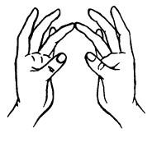
УПРАЖНЕНИЕ
«ПАЛЬЧИКИ ЗДОРОВАЮТСЯ»
(ОДНОВРЕМЕННО ДВУМЯ РУКАМИ)
АС – ОС – УС – ЫС - ИС

Slide 21
Автоматизация звука [с]
в чистоговорке.
Говорит взрослый: Говорит ребенок:
В сумке вкусный ананас ас-ас-ас-ас-ас.
Кисточку принес Барбос ос-ос-ос-ос.
Кот Сосискин был не трус ус-ус-ус-ус.
Я на санках еду вниз ис-ис-ис-ис.
Совы полетели в лес эс-эс-эс-эс.
Я услышал громкий бас ас-ас-ас-ас.
На тарелке абрикос ос-ос-ос-ос.
Там у пристани баркас ас-ас-ас.

Slide 22
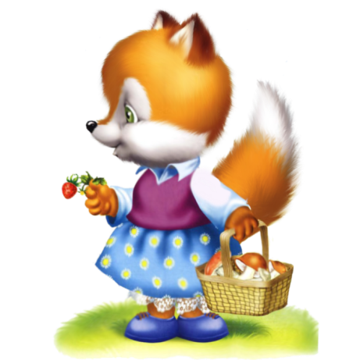
Работа над голосом
Произнесение слогов от имени героев сказки «Теремок» с разной интонацией.
ус-ус-ус

Slide 23
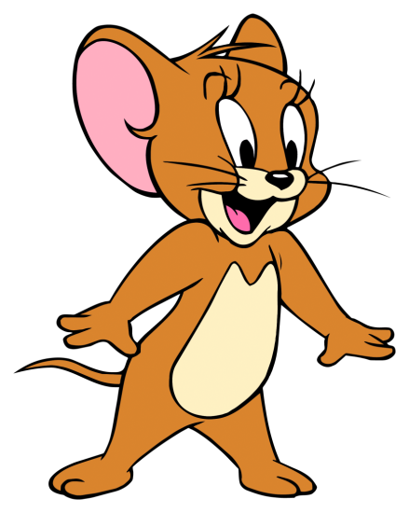
Работа над голосом
Произнесение слогов от имени героев сказки «Теремок» с разной интонацией.
ас-ас-ас

Slide 24
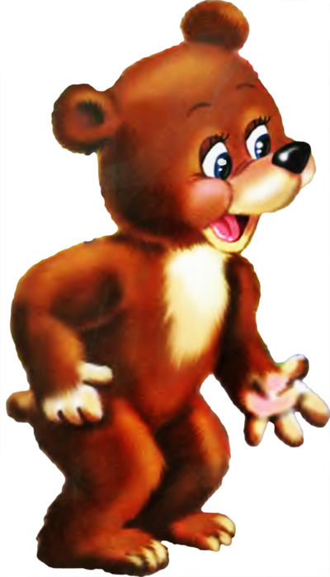
Работа над голосом
Произнесение слогов от имени героев сказки «Теремок» с разной интонацией.
ос-ос-ос

Slide 25
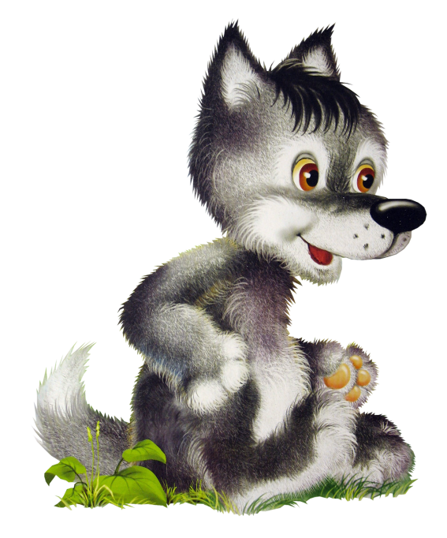
Работа над голосом
Произнесение слогов от имени героев сказки «Теремок» с разной интонацией.
ыс-ыс-ыс

Slide 26
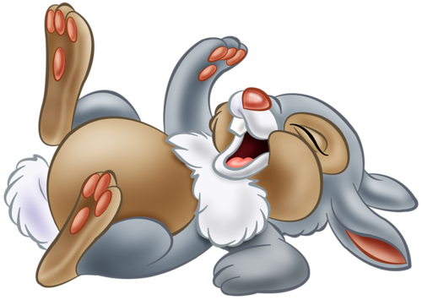
Работа над голосом
Произнесение слогов от имени героев сказки «Теремок» с разной интонацией.
ис-ис-ис

Slide 27
Анализ и синтез обратных слогов
Какой слог лишний?
Ис-ис-ас;
ыс-ыс-ис.
Какой слог появился?
Ис-ис-ас;
ыс-ыс-ас.

Slide 28
Упражнение «Звуки подружились»
а
о
у
ы
э
с
Какой первый звук в слоге ыс?
Какой второй звук?
- Назови второй звук в слоге ос?

Slide 29
7.Развитие фонематического восприятия и простых видов фонематического анализа
Нахождение картинок, в названии которых есть звук [с]…
Звуковой и слоговой анализ слов:Сок, лиса, оса, кактус
(Игра проводится с помощью фишек, которые отмечают позицию звука в слове и камушками Марблс,которыми отмечаем количество слогов в слове.)

Slide 30
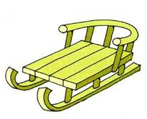
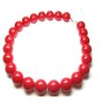
Упражнения на развитие фонематического слуха
Найди картинки, в названии которых есть звук С.

Slide 31
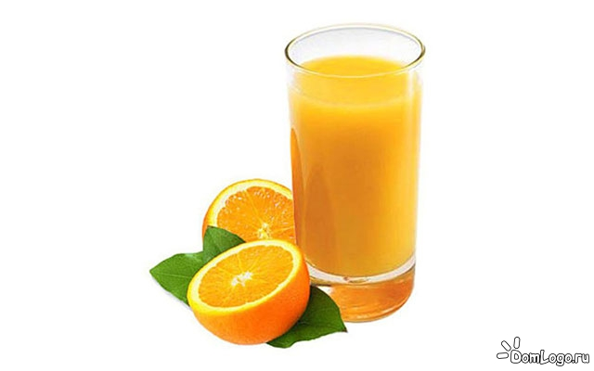
Звуковой и слоговой анализ слова
Найди место звука [с] в слове. Отметь фишкой позицию звука
Сколько слогов в слове?
С О К

Slide 32
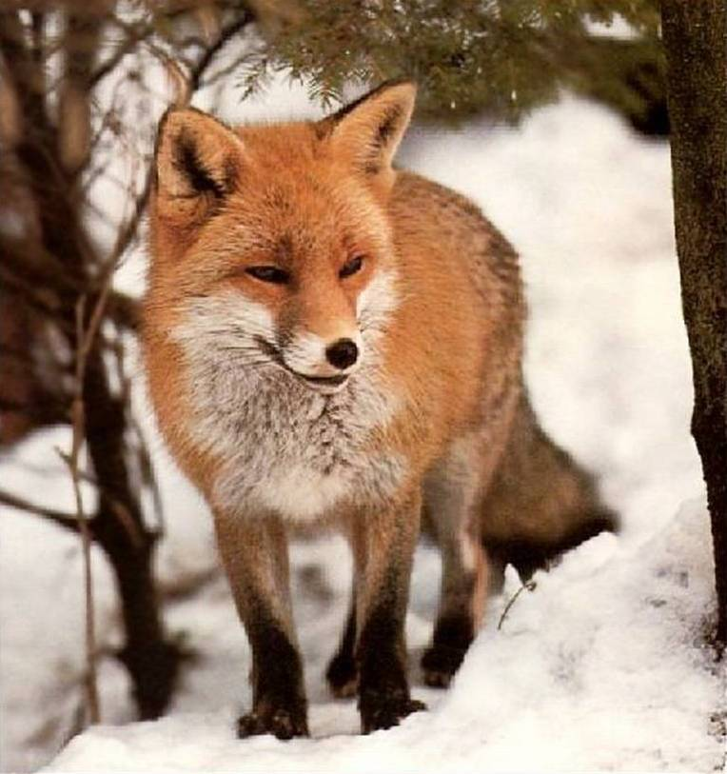
Найди место звука [с] в слове. Отметь фишкой позицию звука
Сколько слогов в слове?
Л И С А

Slide 33
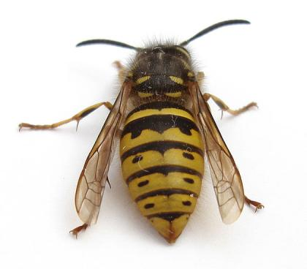
Найди место звука [с] в слове. Отметь фишкой позицию звука
Сколько слогов в слове?
О С А

Slide 34
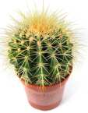
Найди место звука [с] в слове. Отметь фишкой позицию звука
Сколько слогов в слове?
К А К Т У С

Slide 35
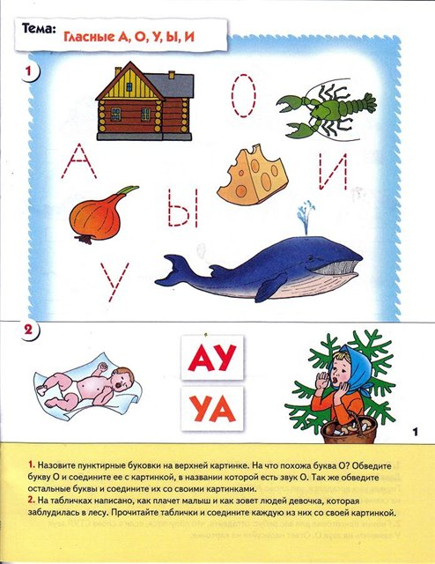
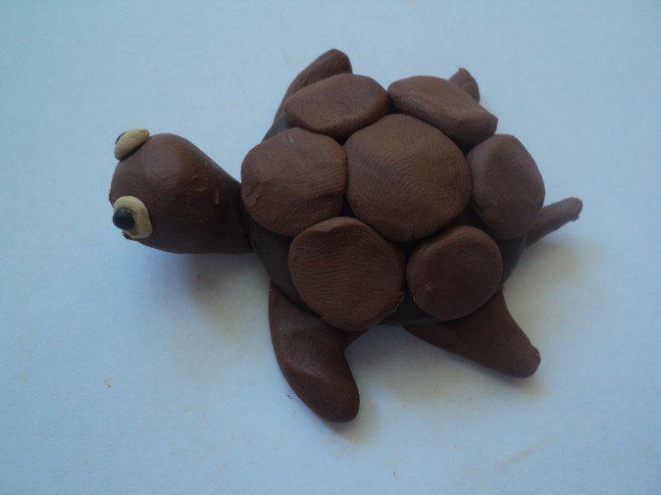
Задание: выложи букву А из пуговиц,
букву О - из камешков марблс,
букву И – из счётных палочек,
буквы У, Ы – из арбузных семян…
букву С – из проволоки..
Нарисуй на песке звукосочетание АУ, УА. АС, ИС, УС, ОС, ЫС
Домашнее задание.
Итог занятия.
Поделка из пластилина «Черепашка»

Slide 36
УМНИЦА!

Slide 37
Домашнее задание №4
1.Повторить домашнее задание №3
2.Упражнение «ДОРОЖКИ» [С]
По дорожке пробежали, звуки правильно назвали.
А-А-А-А-А-А-А-А-С-С-С-С-С-С-С-С-С-С-С-С-С-С
О-О-О-О-О-О-О-О-С-С-С-С-С-С-С-С-С-С-С-С-С-С
У-У-У-У-У-У-У-У-С-С-С-С-С-С-С-С-С-С-С-С-С-С
Ы-Ы-Ы-Ы-Ы-Ы-Ы-С-С-С-С-С-С-С-С-С-С-С-С-С-С
Э-Э-Э-Э-Э-Э-Э-Э-Э-С-С-С-С-С-С-С-С-С-С-С-С-С-С
Задание:
1. Произнести звуки длительно, непрерывно.
2. Произносить звуки и одновременно проводить указательным пальцем по «дорожкам».
Упражнение «ЦЕПОЧКА 1» [С]
Соединить большие и указательные пальцы обеих рук как «звенья» цепочки. Далее попеременно расцеплять и соединять пальцы, произносить одновременно обратные слоги.
Большие и указательные пальцы: АС — АС — АС.
Большие и средние пальцы: АС — АС — АС.
Большие и безымянные пальцы: АС — АС — АС.
Большие пальцы и мизинцы: АС — АС — АС.
Задание:
1. Произнести слоги четко, правильно.
2. Нарисовать цепочку в тетради.
Упражнение «ЦЕПОЧКА 2» [С]
Соединить большие и указательные пальцы обеих рук как «звенья» цепочки. Далее попеременно расцеплять и соединять пальцы, произносить одновременно обратные слоги.
Большие и указательные пальцы: ОС — ОС — ОС.
Большие и средние пальцы: УС — УС — УС.
Большие и безымянные пальцы: ЫС — ЫС — ЫС.
Большие пальцы и мизинцы: ЭС — ЭС — ЭС.
Задание:
1. Произнести слоги четко, правильно.

Slide 38
Упражнение «ДОРОЖКИ НА ЛАДОШКЕ» [С]
Указательным пальцем (или концом карандаша) вести «дорожку» от кончика пальца в центр ладони.
1. Большой палец: А-А-А-А-А-А-АС
2. Указательный палец: О-О-О-О-О-О-ОС
3. Средний палец: У-У-У-У-У-У-УС
4. Безымянный палец: Ы-Ы-Ы-Ы-Ы-Ы-ЫС
5. Мизинец: Э-Э-Э-Э-Э-Э-ЭС
Задание:
1. Произнести слоги плавно, непрерывно.
2. Обвести ладонь ребенка в тетради, раскрасить.
Упражнение «СЛОГОВЫЕ ЦЕПОЧКИ» [С]
Раз, два, три – слоги повтори. АС (точно так же в слогах ОС, УС, ИС, ЭС).
АС – АС – ЭС
АС – АС – ЫС
АС – АС – УС
АС – АС – ОС
АС – ЭС – ЭС
АС – ЫС – ЫС
АС – УС – УС
АС – ОС – ОС
АС – ЭС – АС
АС – ЫС – АС
АС – УС – АС
АС – ОС – АС
АС – ЭС – ЫС
АС – ЫС – УС
АС – УС – ОС
АС – ОС – ЭС
Выучить пальчиковую гимнастику «Вышел дождик погулять»
Раз, два, три, четыре, пять,
(удары по столу пальчиками обеих рук. Левая начинает с мизинца, правая – с большого пальца)
Вышел дождик погулять.
(беспорядочные удары по столу пальчиками обеих рук)
Шёл неспешно, по привычке,
А куда ему спешить?
(«шагают» средним и указательным пальчиками обеих рук по столу)
Вдруг читает на табличке:
«По газону не ходить!»
(ритмично ударяют то ладонями, то кулачками по столу)
Дождь вздохнул тихонько:
(часто и ритмично бьют в ладоши)
Ох!
(один хлопок)
И ушёл. Газон засох.
(ритмичные хлопки по столу)

